Slide 1
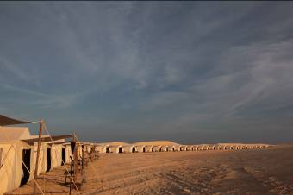

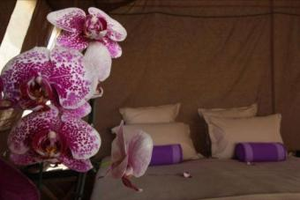
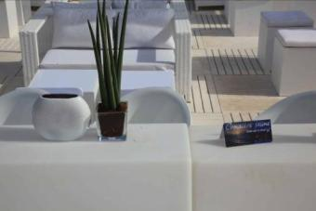
Tous unis pour vous accueillir

Slide 2

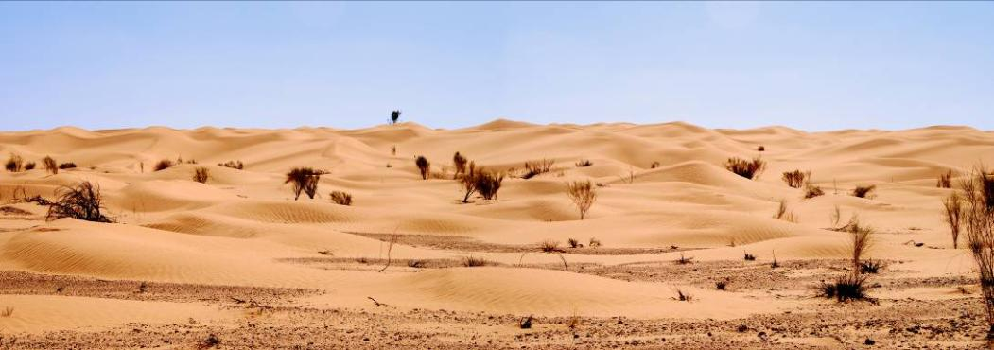
Les temps forts de votre séjour sur l’Ile des Lotophages et dans le grand erg oriental
2015

Slide 3
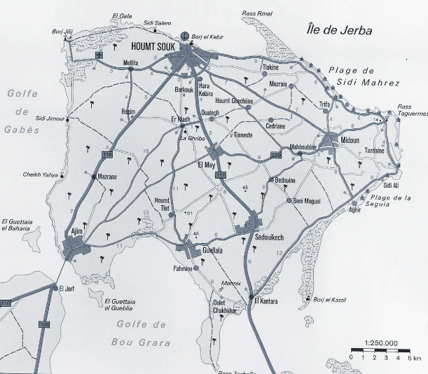
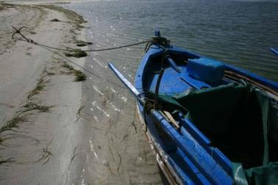
De L’Ile des Lotophages…

Slide 4
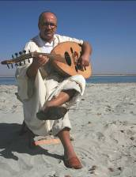
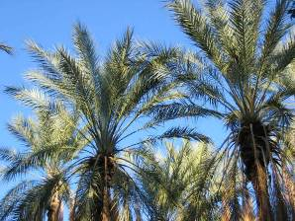
L’ile des Lotophages
aux portes du rêve
Djerba se situe dans le sud de la Tunisie, à quelque 50 km au nord de Médenine, entre les péninsules de Jorf et de Zarzis. Sa superficie est de 514 km² (soit 28 par 22 kilomètres).
Elle est rattachée au continent depuis l'époque romaine par un viaduc qui relie son extrémité sud-est à la péninsule de Zarzis. L'altitude maximale sur l'île n'est que de 30 mètres au-dessus du niveau de la mer, ce qui la rend facile à explorer en vélo ou à moto .
Aujourd'hui, le tourisme étend ses réseaux sur le littoral, surtout là où le sable fin et blanc des plages scintille sous le soleil radieux du Sud Tunisien, côtoyant une mer tiède et accueillante.
L'île de Djerba "la douce" est devenue la première destination touristique du pays.
Notes:
4

Slide 5
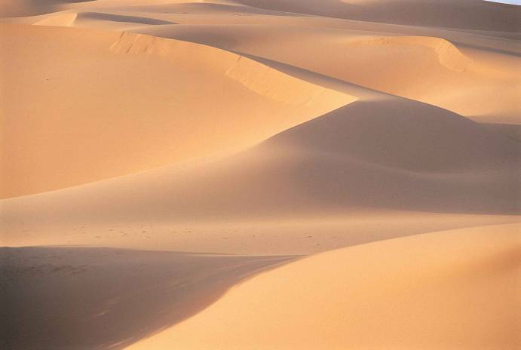
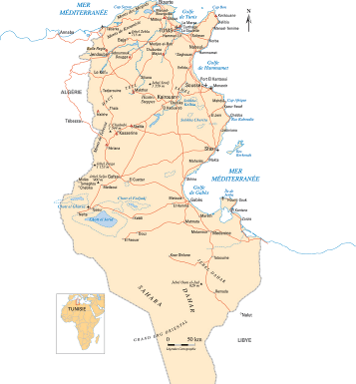
Jour 1
La Tunisie Nouvelle

Slide 6
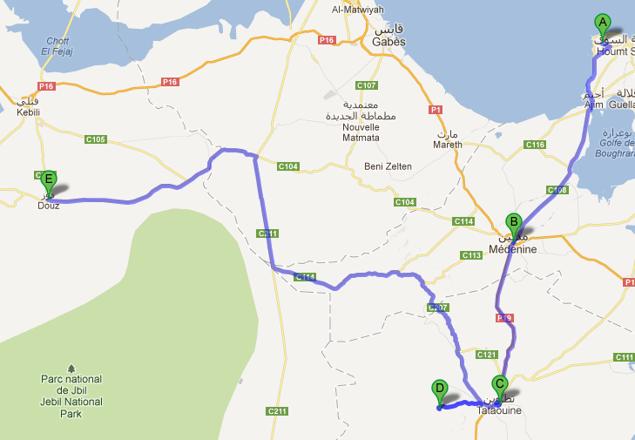
Jour 1 -Djerba → Douz : 328km – Environ 5h de route

Slide 7
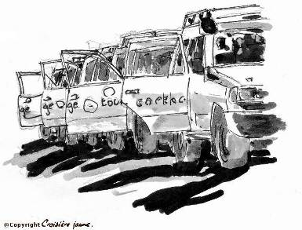
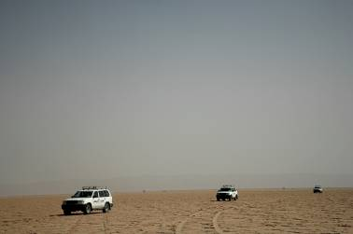
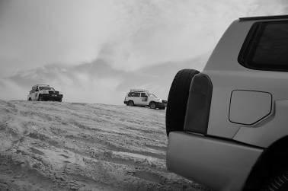
Jour 1
Départ en 4x4 de Djerba en direction du Grand Erg Oriental

Slide 8
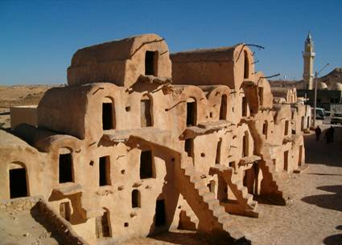
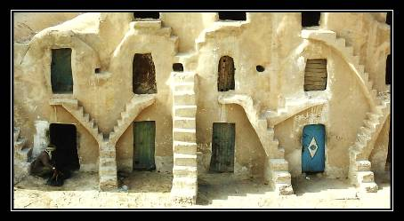
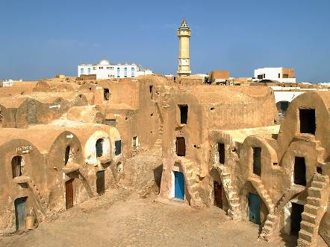
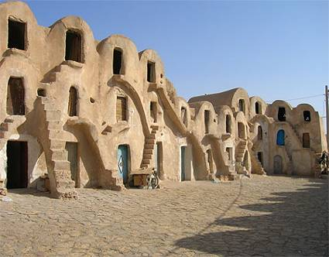
Paysages Médenine

Slide 9
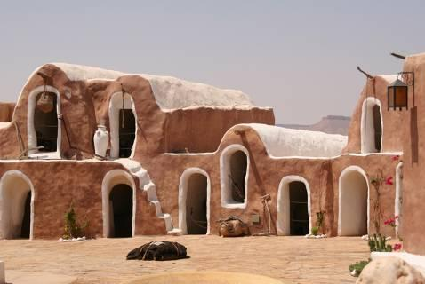
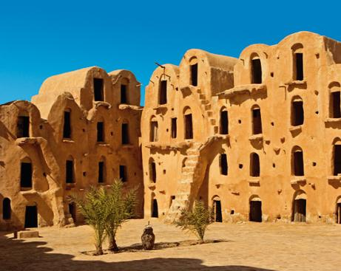
Paysages Tataouine

Slide 10
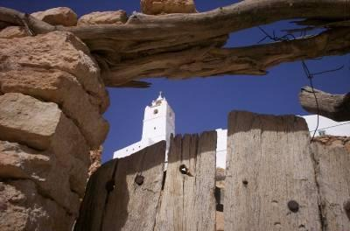
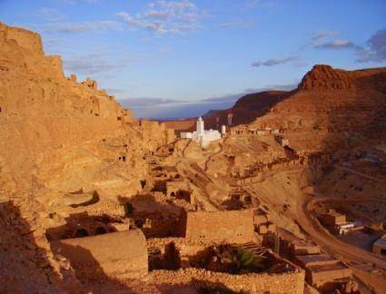
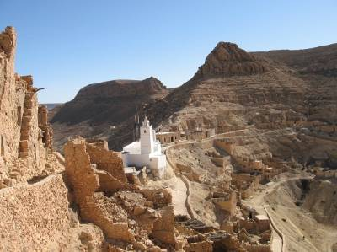
Paysages Chénini

Slide 11
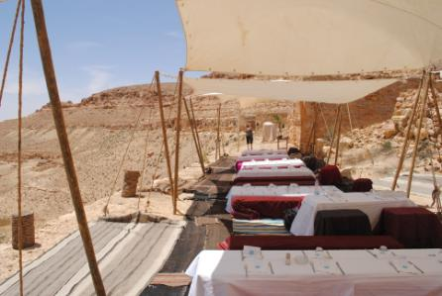
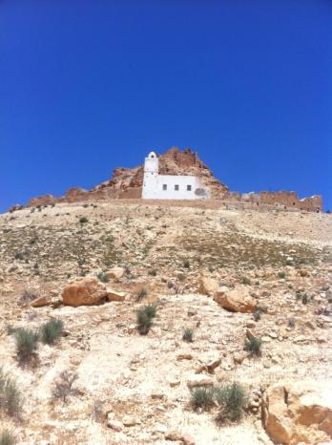
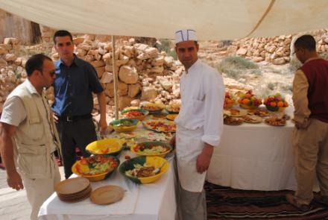
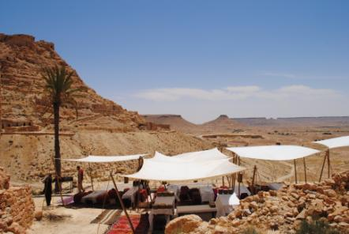
Déjeuner à ciel ouvert dans le vieux village de Douiret

Slide 12
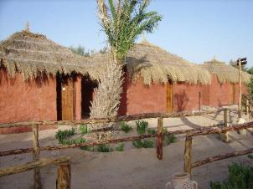
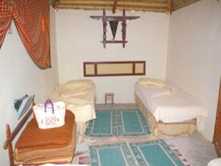
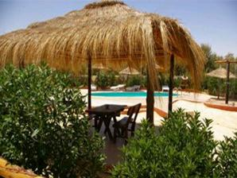
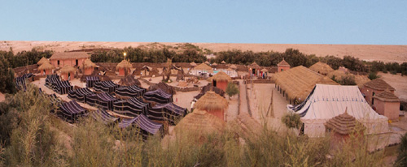
Jour 1 et 2
Campement fixe à Douz

Slide 13
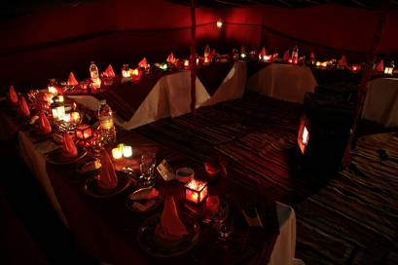
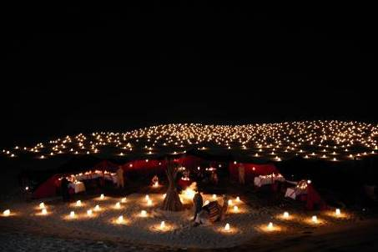
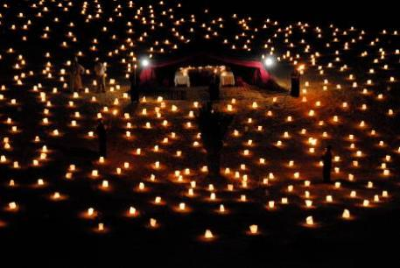
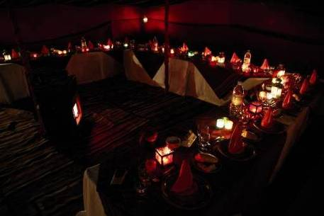
Dîner Mille et un feux
http://www.croisierejaune.com/video/10_dej_diner_berbere.html
Jour 1 et 2

Slide 14
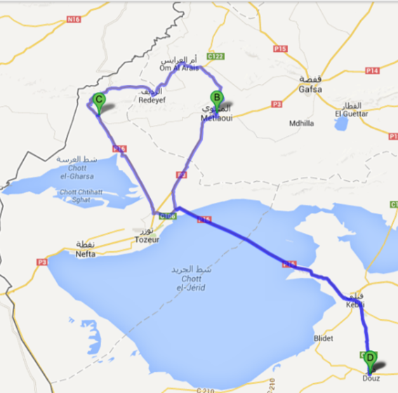
Jour 2 -Douz → Chott el Djerid → Gorges de Sidi Bou Hlel → Oasis des Montagnes → Lézard Rouge → Douz : 396km – Environ 5h de route
Oasis desMontagnes
Embarquement Lézard Rouge
Gorges de Sidi Bou Hlel
Thé à la menthe sur le chott
Campement

Slide 15
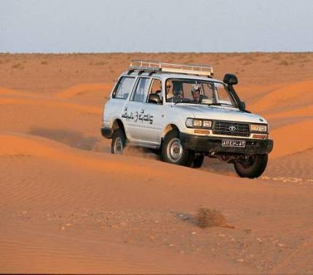
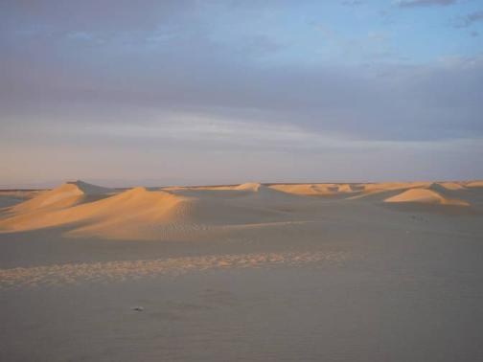
Jour 2
Reprise des 4x4 et continuation vers le Chott el Djerid, les Gorges de Sidi Bou Hlel, les Oasis de Montagnes, le Lézard Rouge puis retour à votre campement de Douz
La Tunisie Nouvelle

Slide 16
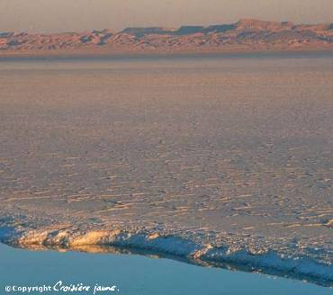
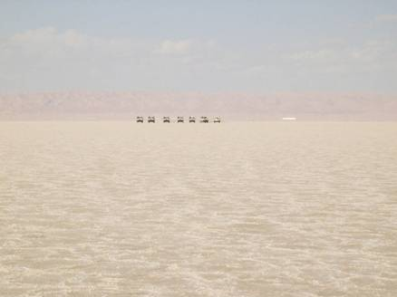
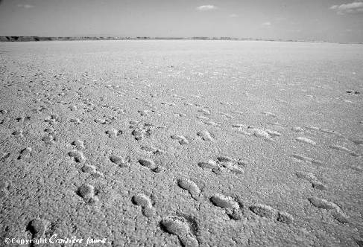
Jour 2
Traversée du Chott El Jerid

Slide 17
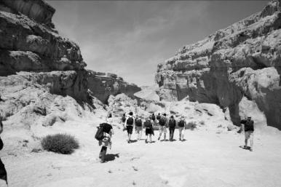
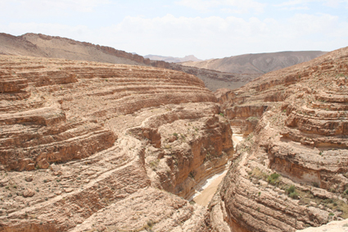
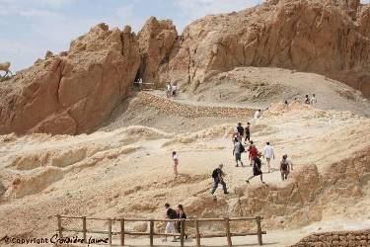
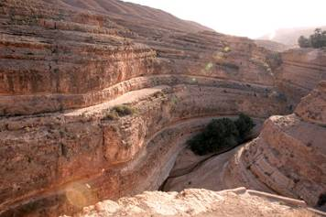
Jour 2
Les gorges de Sidi Bou Hlel

Slide 18
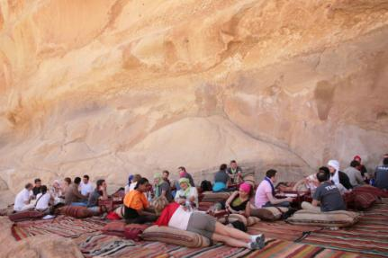
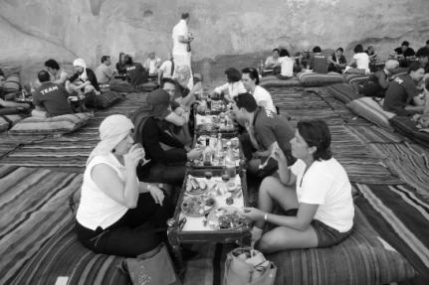
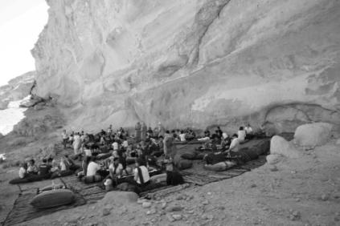
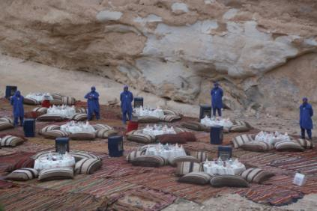
Déjeuner dans les Gorges de Sidi Bou Hlel

Slide 19
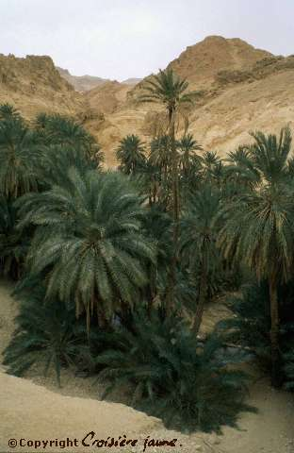



JOUR 2
Les oasis de montagnes en 4x4
Oasis de Chebika
La Tunisie Nouvelle
19

Slide 20




JOUR 2
Embarquez à bord du Lézard Rouge
http://www.croisierejaune.com/video/21_lezard_rouge.html
La Tunisie Nouvelle

Slide 21






Journée Lézard Rouge et Oasis des Montagnes
JOUR 2

Slide 22

Jour 3 – Douz → Djerba : 327km – Environ 5h de route
Environ 145 km – 2h15 de route donc départ de Douz vers 11h après les activités
Environ 180 km – 2h45 de route donc départ de Ksar Ghilane vers 15h00
Ksar Ghilane

Slide 23

* Jour 3 *
Le désert vu du ciel
La Tunisie Nouvelle

Slide 24




Activité Baptême en ULM et traversée de dunes en quad
* Jour 3 *

Slide 25



Activités ludiques sahariennes dans les dunes
Trek
Luges et surfs

Slide 26

Déjeuner privatisé dans le Fort Ksar Ghilane
Jour 3
Arrivée devant le Fort Ksar Ghilane, vous découvrirez une mise en place à ciel ouvert installée spécialement pour votre groupe

Slide 27



Déjeuner privatisé dans le Fort Ksar Ghilane
Jour 3

Slide 28




Après le passage du bac, départ en Quad vers votre hôtel
Jour 3

Slide 29

Hôtel Hasdrubal Prestige Djerba 5*
Jour 3, 4 et 5

Slide 30
Hôtel Hasdrubal Prestige Djerba 5*
Situation
En bord de mer, l'Hasdrubal Prestige se situe sur l’une des plus belles plages de l’île: la plage Sidi Mehrez.
A seulement 18km de l'aéroport international de Djerba et idéalement établi à proximité du Golf de Djerba (27 trous,3160m de parcours entre mer et palmiers) et en face du casino. Sa situation vous permet de jouir de tous les loisirs d’un séjour balnéaire.
De nombreuses boutiques d’artisanat, ainsi que des agences de voyages, de location de voitures, ou encore des banques sont ouvertes toute l’année à Midoun, chef-lieu de la zone touristique.
Se loger
L'hôtel Hasdrusbal se compose de 219 suites réparties comme suit :
" 199 suites juniors entre 95 et 100 m²
" 7 suites luxes Jasmine (occupation 1 à 4 personnes) entre 130 et 160 m²
" 11 suites supérieures luxe " Elyssa "- 270 et 320 m²-
" 2 suites " Royale "
Toutes sont climatisées et équipées de salle de bains (entre 19 et 26 m²) avec baignoire et douche, toilettes séparées, sèche-cheveux, TV satellite, téléphone, minibars, coffre-fort, un coin salon et balcon ou terrasse avec vue sur la mer ou la lagune artificielle.

Slide 31




Hôtel Hasdrubal Prestige Djerba 5*

Slide 32
Hôtel Hasdrubal Prestige Djerba 5*
Restauration & Bars
L'Hasdrubal met à votre disposition 5 types de restaurants afin de vous faire découvrir de nombreuses saveurs et pour que chacun y trouve son bonheur :
" La RIVIERA : A la carte- Restaurant Méditerranéen
" L'ALHAMBRA : A la carte- Restaurant Tunisien
" L'ODALYE : A la carte - Restaurant Gastronomique
" LE PALMYRE : Restaurant table d'hôtes
" LE MISTRAL : Barbecue snack
" LE TAMARIS : Salle de petit déjeuner
En ce qui concerne les bars, ils sont 4 à vous accueillir tous les jours
" LAGUNA -pool bar
" Café Maure : dégustation de thé à la menthe, café turc, digestifs nationaux et chichas.
" Lobby Bar
" LE FLAMINGO
" Room Service ouvert 24h sur 24h.

Slide 33


Hôtel Hasdrubal Prestige Djerba 5*

Slide 34
Hôtel Hasdrubal Prestige Djerba 5*
Centre de Thalassothérapie et Spa « Les trois Eaux »
Superficie totale : 11000m2
13 unités de Spa privatives (130m2/unité de Spa)
Piscines couvertes d'eau de mer : 1 ludique, 1 de rééducation, 1 parcours phlébologique, 2 jacuzzis.
" Soins humides : 4 cabines d'hydro massage, 4 cabines de douche sous affusion, 1 cabine de douche à jet, 4 cabines d'algothérapie, 13 unités de Spa privatives, salle de repos.
" Soins secs : 13 cabines de massage et 1 cabine Thaï
" Espace beauté : 14 cabines d'esthétique
" Espace forme : 2 hammams, 1sauna dames, 1 sauna messieurs, 1 salle de fitness, Tisanerie, Salon de coiffure

Slide 35



Hôtel Hasdrubal Prestige Djerba 5*

Slide 36
Hôtel Hasdrubal Prestige Djerba 5*
Loisirs et détente
1 Lagon extérieur de 3200m2 composé de :
-3 bassins d'eau de mer, 1 bassin d'eau douce, 1 bassin d'eau thermale ferrugineuse à température
-1 bassin d'eau thermale décanté
1 piscine intérieure d'eau douce
Service de serviette à la piscine et à la plage
Salle de fitness hôtel
2 courts de tennis
Navette pour transfert au golf
Contre paiement dans les environs
Se réunir
L'hôtel dispose d'une salle plénière de 300m2 ainsi que de 5 salles de sous commission et d'un business center
Autres services
Boutique : " by Algotherm "
Limousine en location
Change

Slide 37


Hôtel Hasdrubal
Prestige Djerba 5*

Slide 38


Jour 3
Dîner dans les jardins de l’hôtel Hasdrubal Prestige Djerba 5*

Slide 39


Jour 4
Initiation à la Pêche à la gargoulette
avec des pêcheurs de Djerba

Slide 40


Jour 4
Cocktail les pieds dans l’eau

Slide 41



Cocktail les pieds dans l’eau

Slide 42




Déjeuner dans la grotte dans potier
Jour 4

Slide 43


Dîner de Gala au Musée de
Djerba
JOUR 4

Slide 44


Dîner de Gala au Musée de Djerba

Slide 45


Dîner de Gala au Musée de
Djerba

Slide 46

Contact
Caroline Dupuy – Chef de projet
01 49 651 034
caroline@croisierejaune.com
www.croisierejaune.com

Slide 47

Jour 1 et 2
PRESTATIONS OPTIONNELLES
Option campement éphémère monté spécialement pour vous dans le Grand Erg Oriental
La Tunisie Nouvelle

Slide 48




Arrivée sur votre campement éphémère
Dans la Terre Sans Hommes

Slide 49


Le Lodge « Ambassadeur » base 2 : accueil et service
http://www.croisierejaune.com/video/31_ephemere_ambassadeur_camp.html
JOUR 1et 2
Plan base 2
La Tunisie Nouvelle

Slide 50



JOUR 1 et 2
Le Lodge « Ambassadeur » : accueil et service
http://www.croisierejaune.com/video/31_ephemere_ambassadeur_camp.html
La Tunisie Nouvelle

Slide 51


JOUR 1 et 2
Un lieu unique et exclusif.
http://www.croisierejaune.com/video/31_ephemere_ambassadeur_camp.html
La Tunisie Nouvelle

Slide 52

JOUR 1 et 2
Lodge « Ambassadeur »
http://www.croisierejaune.com/video/31_ephemere_ambassadeur_camp.html
La Tunisie Nouvelle

Slide 53

JOUR 1 et 2
Lodge « Ambassadeur »
http://www.croisierejaune.com/video/31_ephemere_ambassadeur_camp.html
La Tunisie Nouvelle

Slide 54

JOUR 1 et 2
Lodge « Ambassadeur »
http://www.croisierejaune.com/video/31_ephemere_ambassadeur_camp.html
La Tunisie Nouvelle

Slide 55

JOUR 1 et 2
Lodge « Ambassadeur »
http://www.croisierejaune.com/video/31_ephemere_ambassadeur_camp.html
La Tunisie Nouvelle

Slide 56


JOUR 1 et 2
Nuit sous Lodge « Ambassadeur »
http://www.croisierejaune.com/video/31_ephemere_ambassadeur_camp.html
La Tunisie Nouvelle

Slide 57
Dîner Mille et un feux 5000 bougies sous tentes berbères
http://www.croisierejaune.com/video/10_dej_diner_berbere.html
Jour 1 et 2

Slide 58

JOUR 2 et 3
Au petit matin, votre « valet de lodge » vous amènera sur un plateau le petit déjeuner à l’heure souhaitée
La Tunisie Nouvelle

Slide 59



Conférence Pierre Kohler
Jour 2 ou3
Observation des étoiles

Slide 60




JOUR 2 ou 3
Après un cocktail au milieu des dunes, vous découvrirez pour votre soirée, un diner design monté à ciel ouvert
http://www.croisierejaune.com/video/29_Sahara_design_diner.html
La Tunisie Nouvelle

Slide 61


JOUR 2 ou 3
Après le dîner, vous apprécierez un verre dans un sahara lounge au milieu des dunes
La Tunisie Nouvelle

Slide 62




Après le dîner, vous apprécierez un verre dans un sahara lounge au milieu des dunes

Slide 63




Sahara Lounge vue de nuit
http://www.croisierejaune.com/video/32_Ephemere_Sahara_Lounge.html

Slide 64


JOUR 3
La Tunisie Nouvelle

Slide 66



JOUR 3
Puis vous découvrirez une discothèque à ciel ouvert pour clôturez ce séjour éphémère et unique dans le Grand Erg Oriental
La Tunisie Nouvelle

